Slide 1
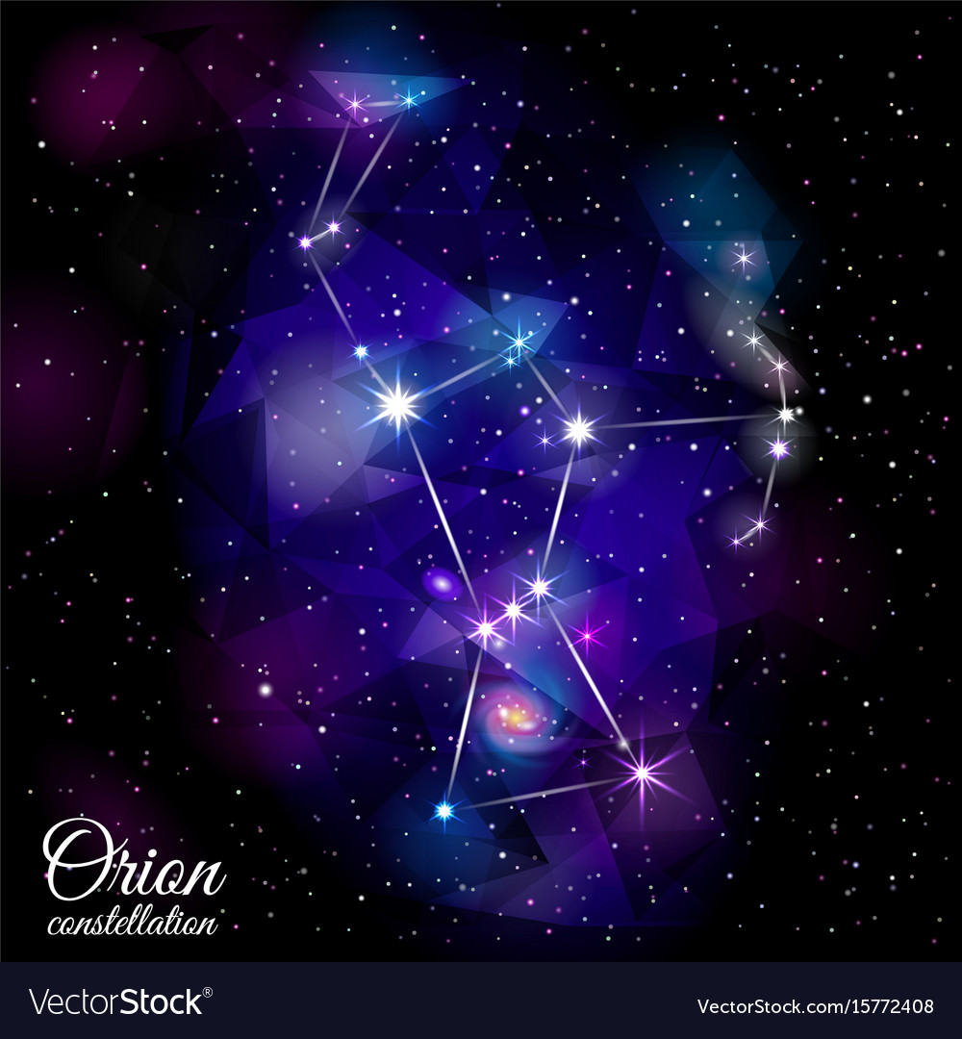
数据科学导论
网络数据分析
范举 教授
fanj@ruc.edu.cn

Slide 2
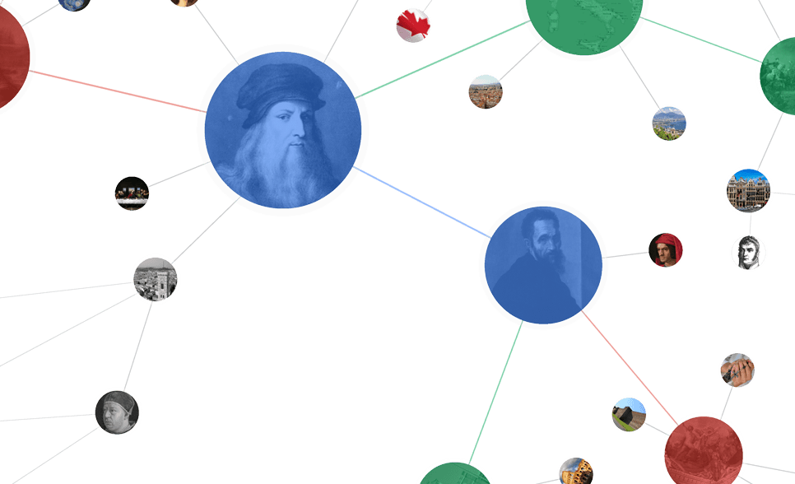








网络化的世界
1.65 billion 月活用户
2.5 trillion minutes/month
QQ: 8亿 月活用户
微信: 7亿 月活用户
255 million 月活用户
Peak: 143K tweets/s
2.20亿 用户
影响我们每个人的生活
304 million 月活用户
14 billion items/year
~7亿 日交易量 (支付宝)
1200亿交易关系——双十一
Notes:
我们生活在一个网络化的世界中。社交网络把万千用户关联在一起，例如：微信；另一方面，电商网站，比如亚马逊、淘宝，把无数的买家和卖家通过交易的方式关联在一起，比如在双十一，有1200亿的交易发生，这就意味着大量的用户通过这些交易关联在了一个复杂的网络世界中。这带给我们一个非常重要的问题，如何展示与分析这样庞大和复杂的网络。

Slide 3
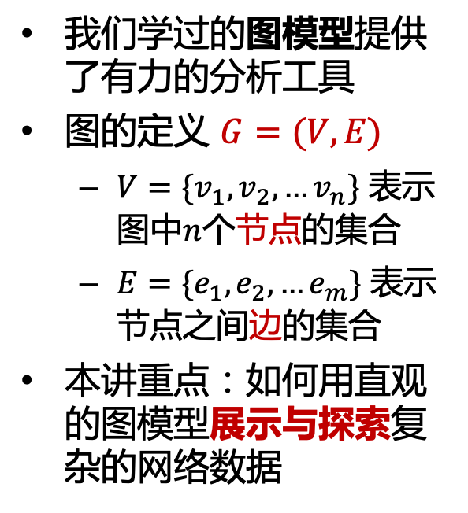
如何分析真实世界中的复杂网络？
我们学过的图模型提供了有力的分析工具
图的定义 $G=(V,E)$
$V=\{v_{1},v_{2},…v_{n}\}$ 表示图中$n$个节点的集合
$E=\{e_{1},e_{2},…e_{m}\}$ 表示节点之间边的集合
本讲重点：如何用直观的图模型展示与探索复杂的网络数据
节点（Vertex）
边（Edge）

Slide 4
网络数据分析
1. Why - 为什么用图对数据建模
2. How – 节点中心性（Centrality）分析
3. How – 社区（Community）分析
4. 附录 - 图论的基本概念
网络数据分析

Slide 5
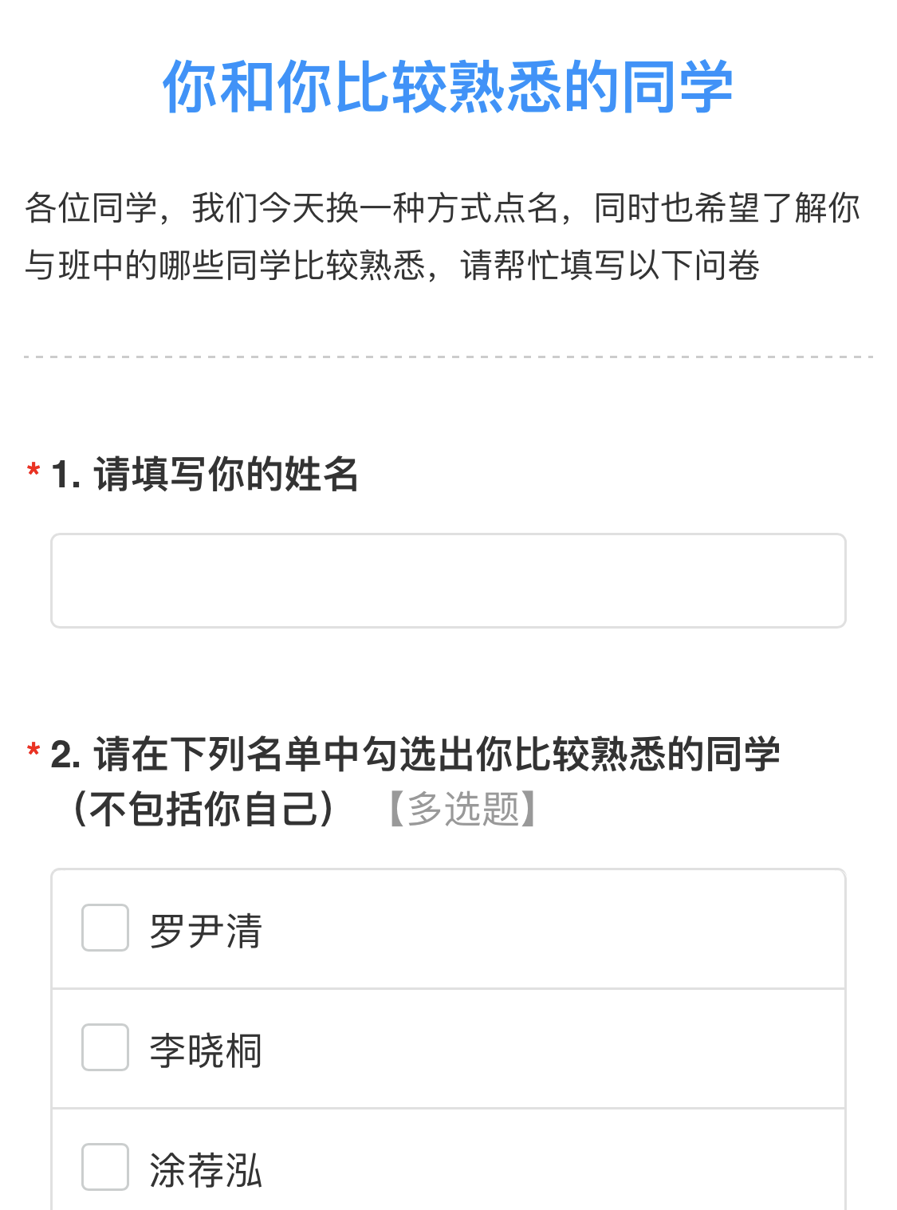
从一次课堂点名说起
一次特殊的课堂点名
你和你比较熟悉的同学
我们希望在点名的同时，对各位同学有更多的了解
请填写你的姓名
请在选课同学名单选择出你比较熟悉的同学（不包括你自己）

Slide 6
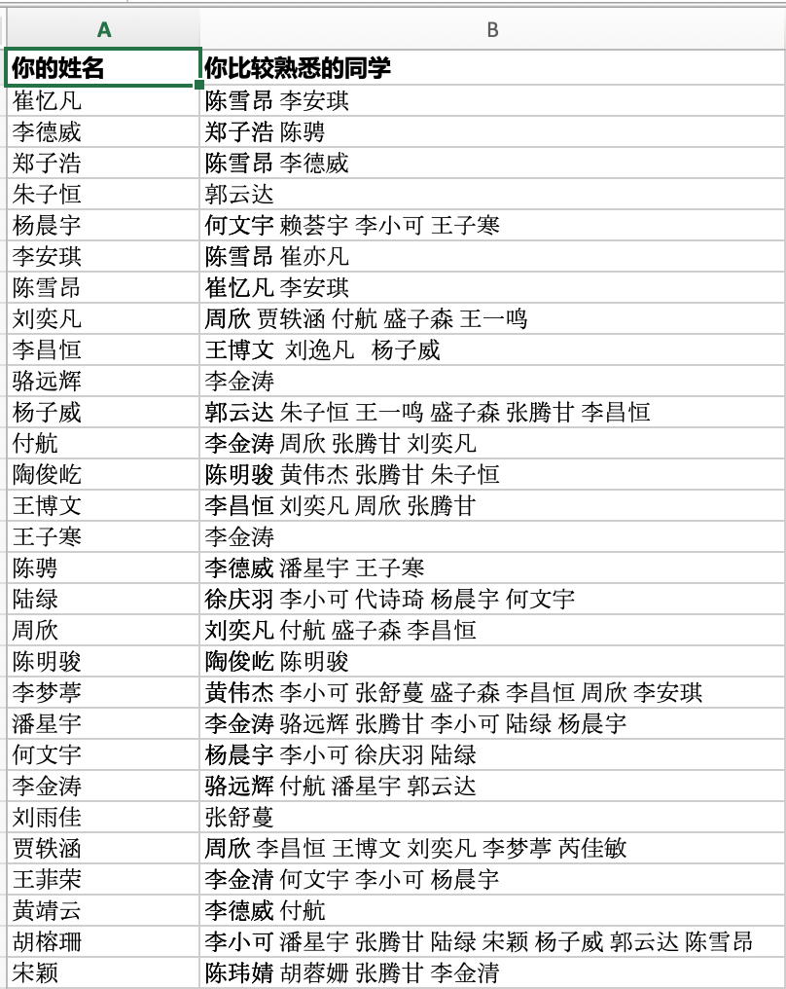
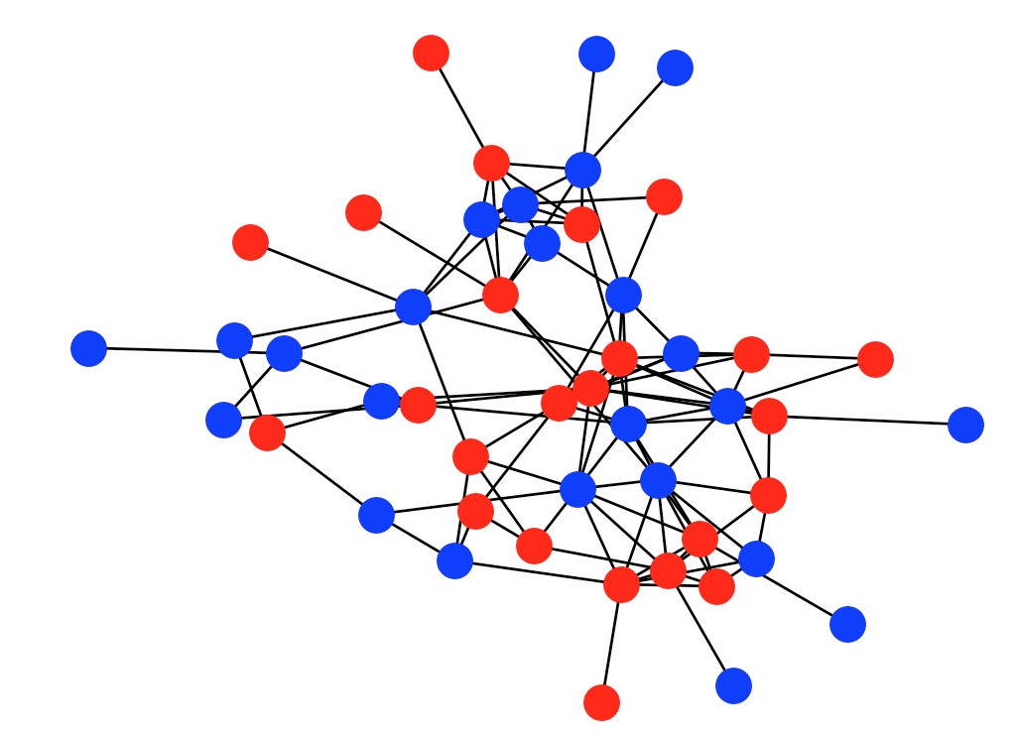
用图来直观展示社交网络
提问：如何展现同学与同学之间的社交网络？
我们希望让数据“说话”——揭示微观数据背后的宏观模式
Notes:
直观地展示了全班级的社交情况，展开一下

Slide 7
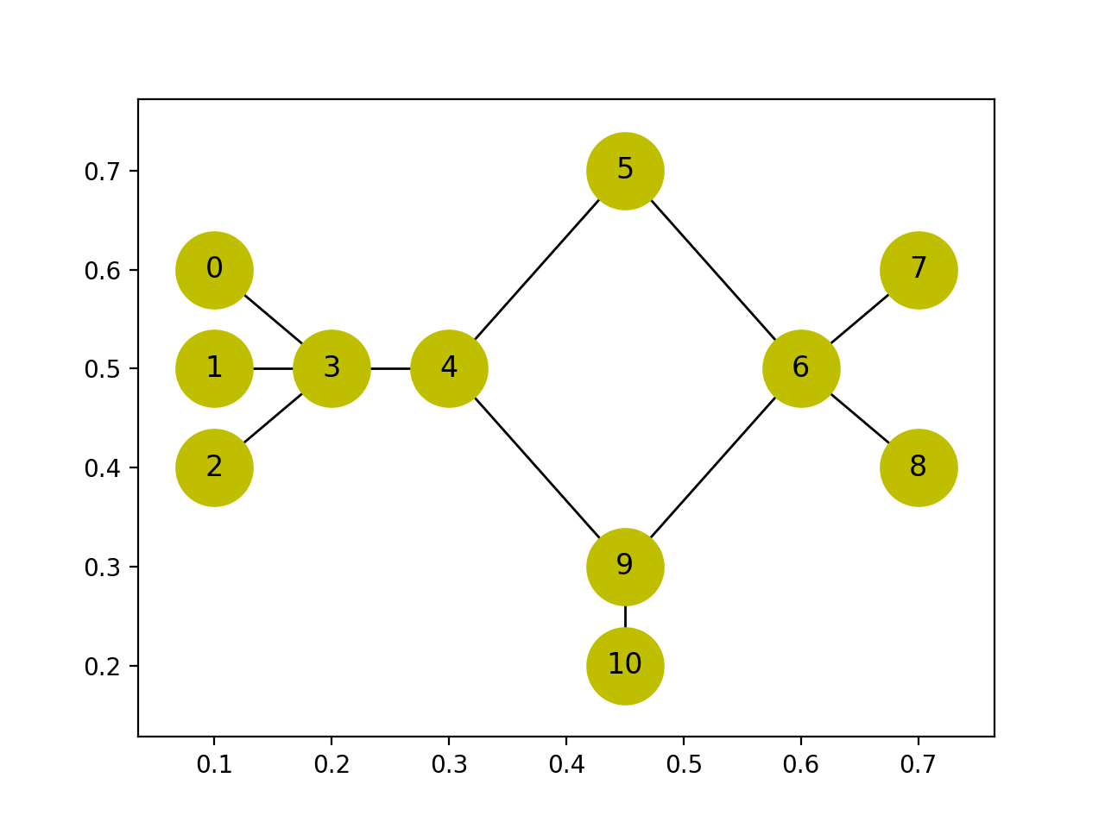
用图来分析社交网络
举例：节点中心性（Centrality）
在一个社交网络中，哪些人是“网红”？
基于图模型的度量指标：度中心性
节点𝑣的中心性取决于它的度，即与它连接的节点个数
$$C_{D}\left(v\right)=\frac{deg⁡(v)}{n−1}$$
4
🔔
提问：节点6的度中心性：
A. 0.36; B. 0.4
Notes:
改图的标号

Slide 8
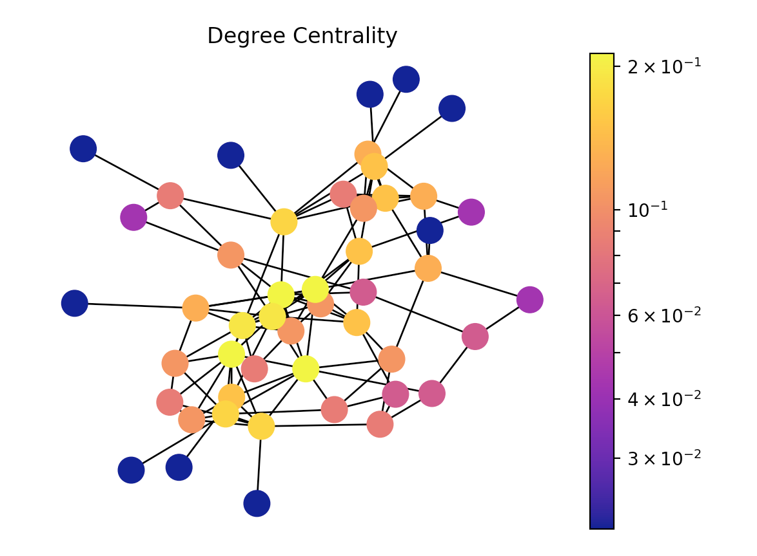

用图来分析社交网络
思考：从左图的度中心性的分布上你能发现什么规律？

Slide 9
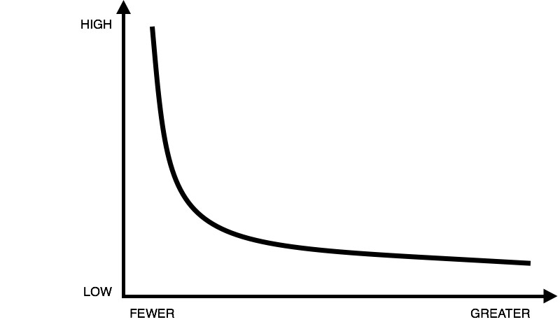
节点度数的幂律分布
问题：在大多数真实图（如社交图）中，节点度数呈现什么分布？
Power Law幂律分布：度量分布函数𝑃（𝐾），其中𝐾为节点度数， 𝑃（𝐾）表示度数为𝐾的节点出现的频率
著名的“二八定律”
高
节点度数K
只有很少用户的度数很高
“头部用户”
绝大多数用户的度数都很低
“长尾用户”
低
频率P(K)
少
多

Slide 10
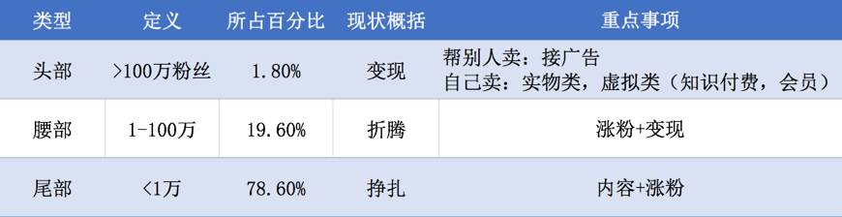

案例分析：自媒体的幂律分布
头部账号：既得利益者，上有远虑
尾部账号：生无可恋，回天乏术
来源：
http://www.niaogebiji.com/article-16711-1.html

Slide 11
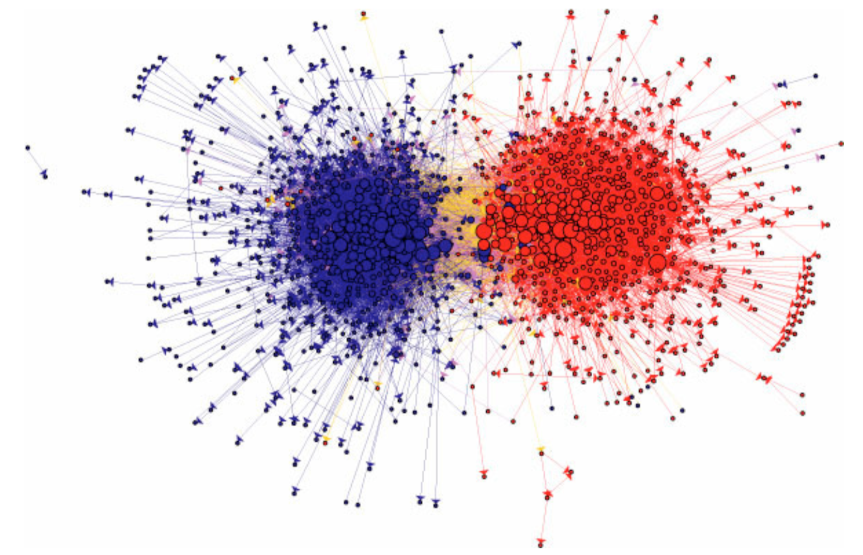
用图分析网络大数据
使用图模型分析不同领域的网络大数据：
分析美国两党政论博客之间的引用关系
2004年美国大选前，政治博客之间的链接网络
你能发现什么特点？
民主党
共和党
美国两党的割裂
图片来源: [http://www-personal.umich.edu/ladamic/img/politicalblogs.jpg]

Slide 12
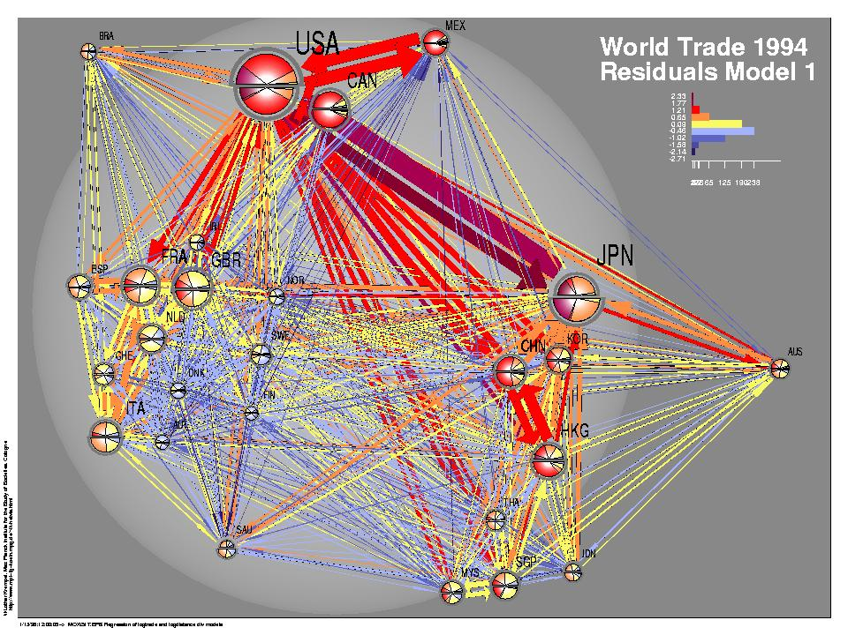
用图分析网络大数据
使用图模型分析不同领域的网络大数据：
分析美国两党政论博客之间的引用关系
分析国与国之间的经贸关系
国家之间贸易网络：地理因素对国际贸易影响巨大
美洲
节点大小：贸易总额
边的粗细：所连接两个国家之间的贸易额
反映了参与贸易的机会与限制
欧洲
亚洲
图片来源: [http://www.cmu.edu/joss/content/articles/volume4/KrempelPlumper.html]
Notes:
不同国家的权力地位和经济利益关系
反映了参与贸易的机会与限制

Slide 13
用图分析网络大数据
使用图模型分析不同领域的网络大数据：
分析美国两党政论博客之间的引用关系
分析国与国之间的经贸关系
国家之间贸易网络：一些国家对洲际贸易十分关键
节点大小：贸易总额
边的粗细：所连接两个国家之间的贸易额
反映了参与贸易的机会与限制
图片来源: [http://www.cmu.edu/joss/content/articles/volume4/KrempelPlumper.html]
Notes:
不同国家的权力地位和经济利益关系
反映了参与贸易的机会与限制

Slide 14
用图分析网络大数据
使用图模型分析不同领域的网络大数据：
分析美国两党政论博客之间的引用关系
分析国与国之间的经贸关系
分析唐朝诗人之间的唱和关系
唐朝诗人的唱和关系
醉赠刘二十八使君
【作者】白居易
为我引杯添酒饮，与君把箸击盘歌。
诗称国手徒为尔，命压人头不奈何。
举眼风光长寂寞，满朝官职独蹉跎。
亦知合被才名折，二十三年折太多。
酬乐天扬州初逢席上见赠
【作者】刘禹锡
巴山楚水凄凉地，二十三年弃置身。
怀旧空吟闻笛赋，到乡翻似烂柯人。
沉舟侧畔千帆过，病树前头万木春。
今日听君歌一曲，暂凭杯酒长精神。
Notes:
不同国家的权力地位和经济利益关系
反映了参与贸易的机会与限制

Slide 15
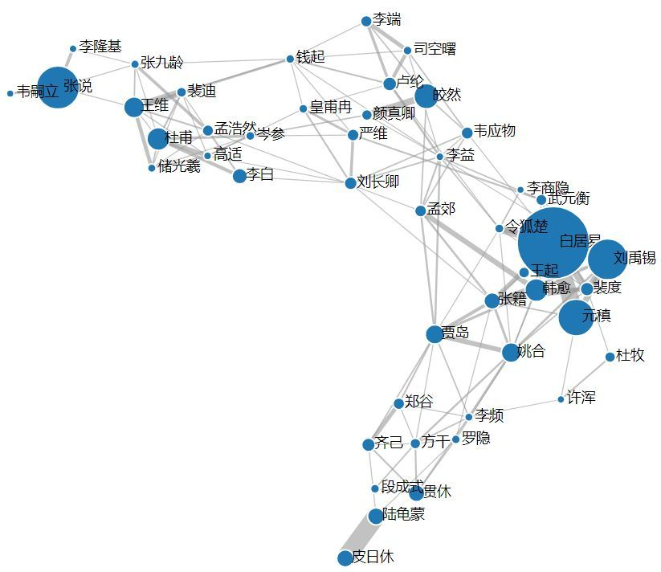
用图分析网络大数据
使用图模型分析不同领域的网络大数据：
分析美国两党政论博客之间的引用关系
分析国与国之间的经贸关系
分析唐朝诗人之间的唱和关系
唐朝诗人的唱和关系图：节点大小表示和诗数量
思考：
你能发现什么规律？
子曰：诗可以群
元白文学集团
刘白唱和集
图片来源: [http://www.sohu.com/a/248677106_488227]
Notes:
不同国家的权力地位和经济利益关系
反映了参与贸易的机会与限制

Slide 16
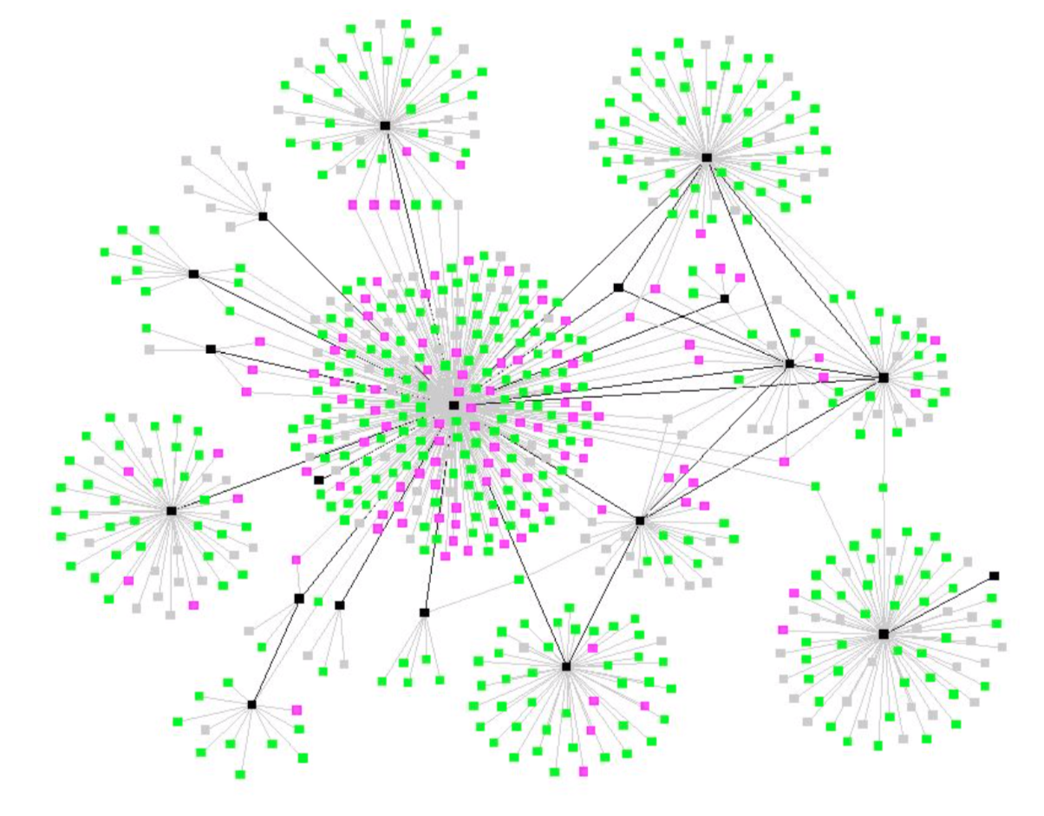
用图分析网络大数据
使用图模型分析不同领域的网络大数据：
分析美国两党政论博客之间的引用关系
分析国与国之间的经贸关系
分析唐朝诗人之间的唱和关系
分析传染病的人际传播与疾病控制手段
一次肺结核爆发的扩散过程，信息传播与此也很类似
“超级传播者”
图片来源: [Andre et al., American Journal of Public Health, 2007]

Slide 17
网络数据分析
1. Why - 为什么用图对数据建模
2. How – 节点中心性（Centrality）分析
3. How – 社区（Community）分析
4. 附录 - 图论的基本概念
网络数据分析

Slide 18
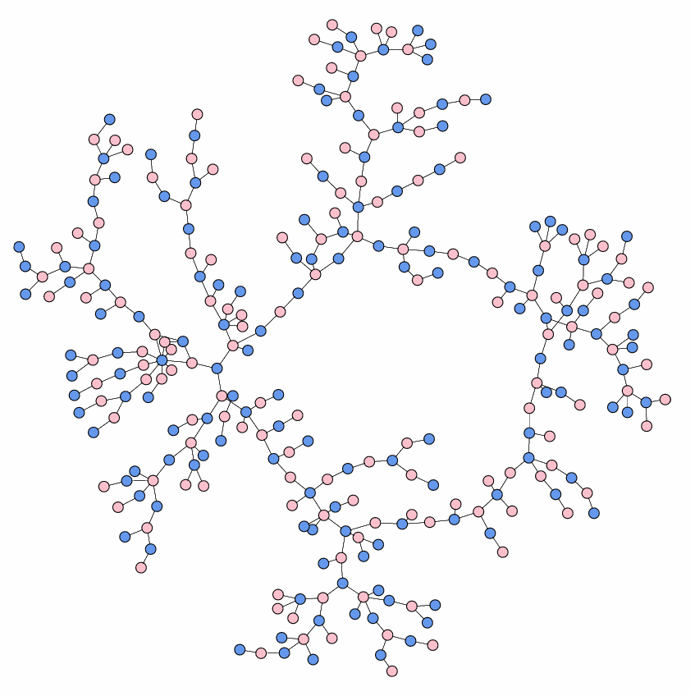


节点中心度（Node Centrality）分析
在网络中，不同节点的“地位”是不平等的
例子：美国高中生恋爱关系图
边表示18个月内谈过恋爱
无向图
思考：
你觉得哪些节点更重要？
你怎么解释这种重要性？
图片来源: [Bearman et al., American Journal of Sociology, 2004]

Slide 19
节点中心度（Node Centrality）分析
在网络中，不同节点的“地位”是不平等的
例子：美国高中生恋爱关系图
如果定义有向边：“追求”关系
有向图
思考：
右边两图中男生的重要性一样吗？
你怎么解释这种重要性？

Slide 20
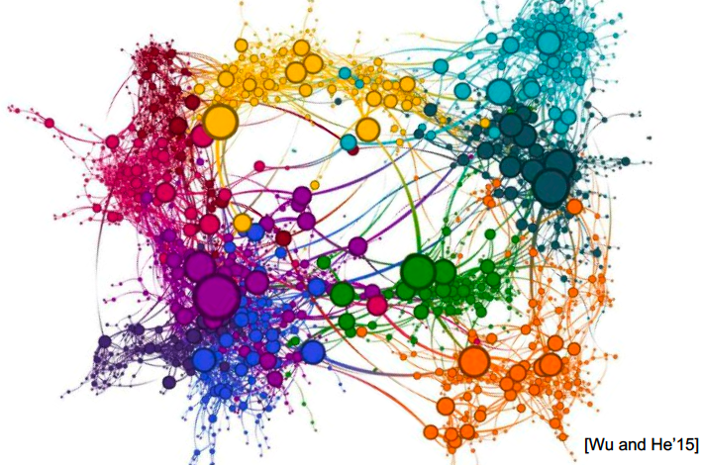
节点中心度（Node Centrality）
节点中心度
给定一个图，哪些节点更重要或更有影响力？
为什么要研究节点中心度（Node Centrality）?
在社交网络中，每个人的影响力如何？
在道路网络中，有哪些“关键节点”？
在Web网络中，哪些网页更加重要？
你能想到其它吗？

Slide 21
我们考虑一个小例子
演示示例
简化版的美国高中生恋爱关系图
简化

Slide 22
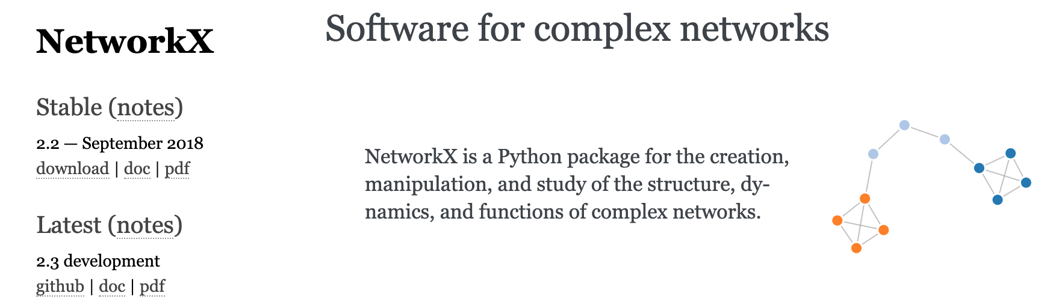
分析工具：NetworkX
$ pip install networkx
辅助工具：Python plotting lib
>>> import networkx as nx
>>> G = nx.Graph()
>>> G.add_edge('A', 'B', weight=4)
>>> G.add_edge('B', 'D', weight=2)
>>> G.add_edge('A', 'C', weight=3)
>>> G.add_edge('C', 'D', weight=4)
$ pip install matplotlib
>>> import matplotlib.pyplot as plt
>>> import matplotlib.colors as mcolors

Slide 23
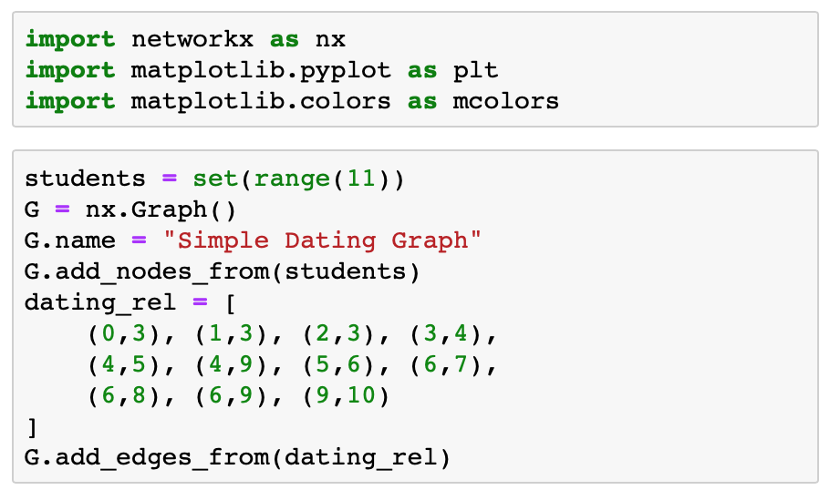
分析准备
步骤1：生成简化版的美国高中生恋爱关系图

Slide 24
NetworkX函数讲解
创建图结构
添加节点
添加边
>>> G=nx.Graph() # 无向图
>>> G=nx.DiGraph() # 有向图
>>> G=nx.MultiGraph() # 无向多重图
>>> G=nx.MultiDiGraph() # 有向多重图
>>> G.add_node(1) # 添加一个节点
>>> G.add_nodes_from([2,3]) # 添加多个节点
>>> G.add_edge(1,2) # 添加一条边
>>> G.add_edges_from([(1,2),(1,3)]) # 添加多条边

Slide 25
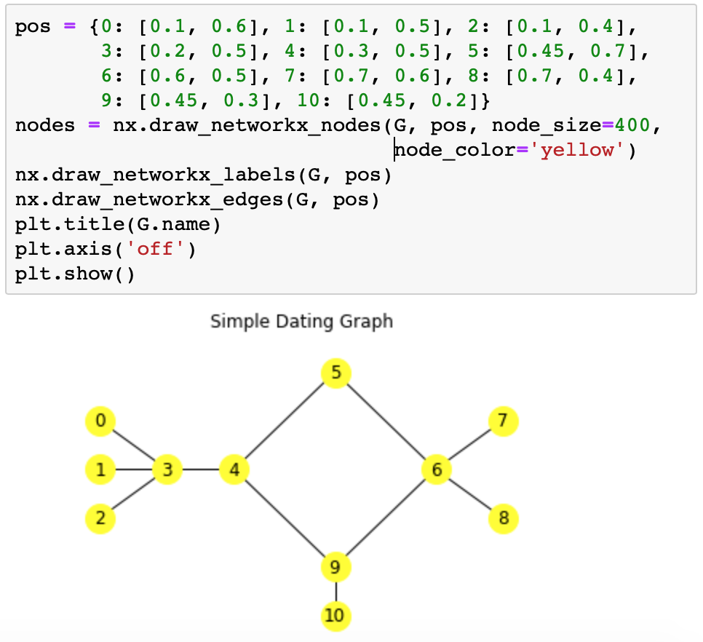
简化版恋爱关系图的可视化

Slide 26
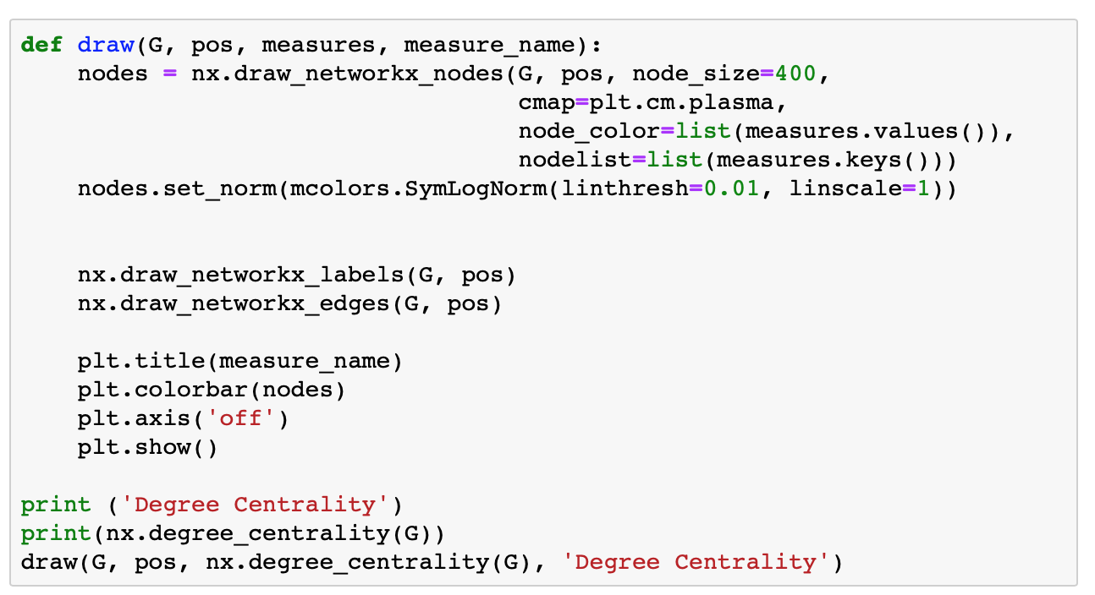
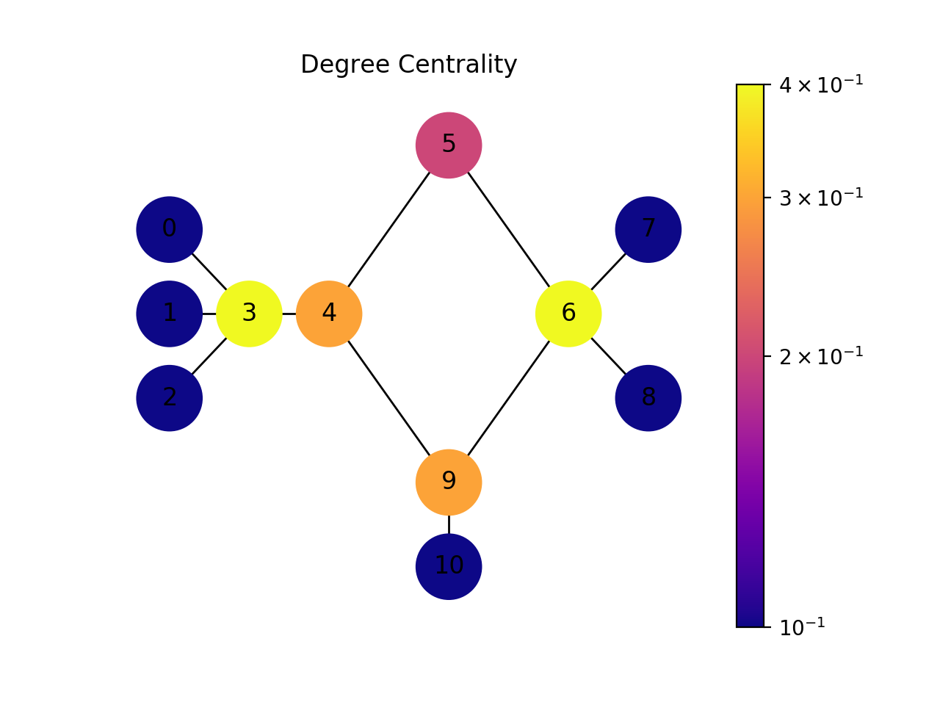
绘制节点热力图

Slide 27


基于几何图形的度量方法
基本思想
节点$v$的Centrality是该节点到其它节点的距离的函数
(In-)Degree Centrality
节点$v$的Centrality取决于它的度（如果是有向图，则为入度）
即到节点$v$距离为1的节点的个数
请计算右图中节点的Degree Centrality
$$C_{D}\left(v\right)=\frac{deg⁡(v)}{n−1}$$
为什么除以n-1？
🔔
节点6的Degree Centrality： A. 0.36; B. 0.4
{0: 0.1, 1: 0.1, 2: 0.1, 3: 0.4, 4: 0.3, 5: 0.2, 6: 0.4,
7: 0.1, 8: 0.1, 9: 0.3, 10: 0.1}

Slide 28
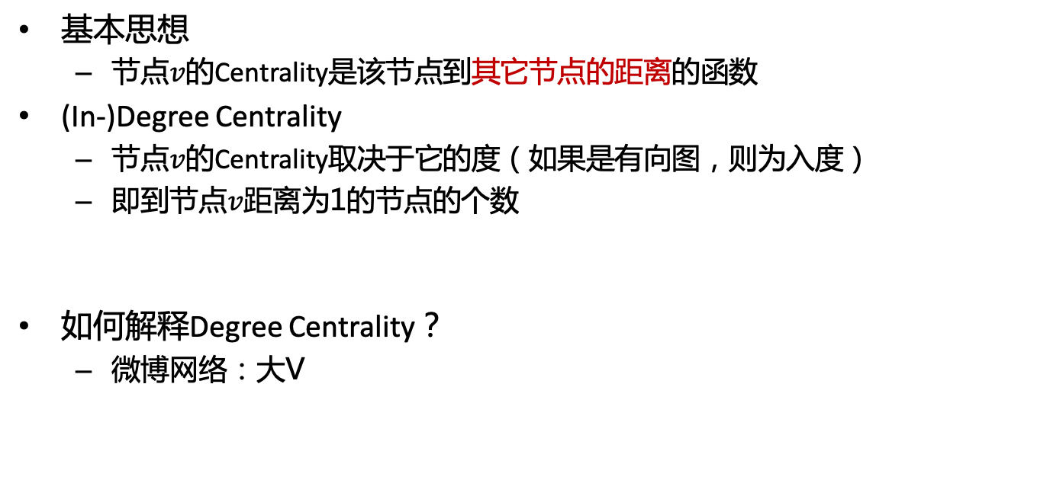
基于几何图形的度量方法
基本思想
节点$v$的Centrality是该节点到其它节点的距离的函数
(In-)Degree Centrality
节点$v$的Centrality取决于它的度（如果是有向图，则为入度）
即到节点$v$距离为1的节点的个数
如何解释Degree Centrality？
微博网络：大V
$$C_{D}\left(v\right)=\frac{deg⁡(v)}{n−1}$$
你觉得3和4谁更重要？

Slide 29
基于几何图形的度量方法
源代码
def degree_centrality(G): """Compute the degree centrality for nodes. The degree centrality for a node v is the fraction of nodes it is connected to. """ if len(G) <= 1: return {n: 1 for n in G} s = 1.0 / (len(G) - 1.0) centrality = {n: d * s for n, d in G.degree()} return centrality

Slide 30
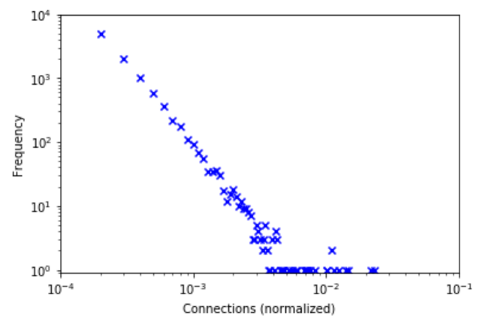
节点度数的分布
问题：在大多数真实图（如社交图）中，节点度数呈现什么分布？
def degree_histogram (G): deg = nx.degree_centrality(G) deg_raw = {k: int(v * (len(G) - 1)) for k, v in deg.items()} deg_hist = dict(Counter(deg_raw.values())) plt.xscale('log') plt.yscale('log') plt.scatter(deg_hist.keys(), deg_hist.values(), c='b', marker='x') plt.xlim((1e0, 1e2)) plt.ylim((1e0, 1e2)) plt.xlabel('Degree') plt.ylabel('Frequency') plt.show()

Slide 31
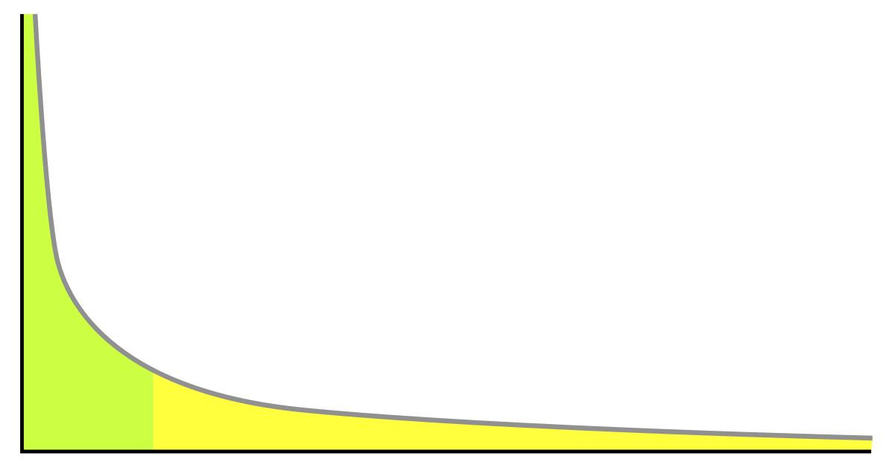
节点度数的分布
问题：在大多数真实图（如社交图）中，节点度数呈现什么分布？
Power Law幂律分布：度量分布函数𝑃（𝐾），其中𝐾为节点度数， 𝑃（𝐾）表示度数为𝐾的节点出现的频率
Power Law度数分布的直观解释 – 长尾分布：大多数节点的度数都很低，只有少部分节点的度数很高，即对他人能够产生较大影响力
著名的“二八定律”
头部用户
长尾用户

Slide 32
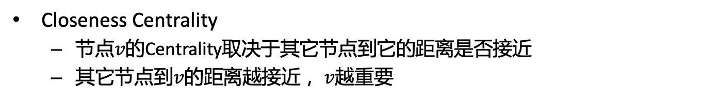
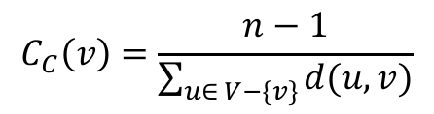
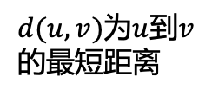
基于几何图形的度量方法
Closeness Centrality
节点$v$的Centrality取决于其它节点到它的距离是否接近
其它节点到$v$的距离越接近， $v$越重要
$$C_{C}\left(v\right)=\frac{n−1}{\sum_{u∈ V−\{v\}}{d(u,v)}}$$
$d(u,v)$为$u$到$v$的最短距离
🔔
节点6的Closeness Centrality：
A. 0.4; B. 0. 56; C. 0.43
Closeness Centrality
{0: 0.32, 1: 0.32, 2: 0.32, 3: 0.45, 4: 0.53, 5: 0.45, 6: 0.43, 7: 0.31, 8: 0.31, 9: 0.5, 10: 0.34}

Slide 33
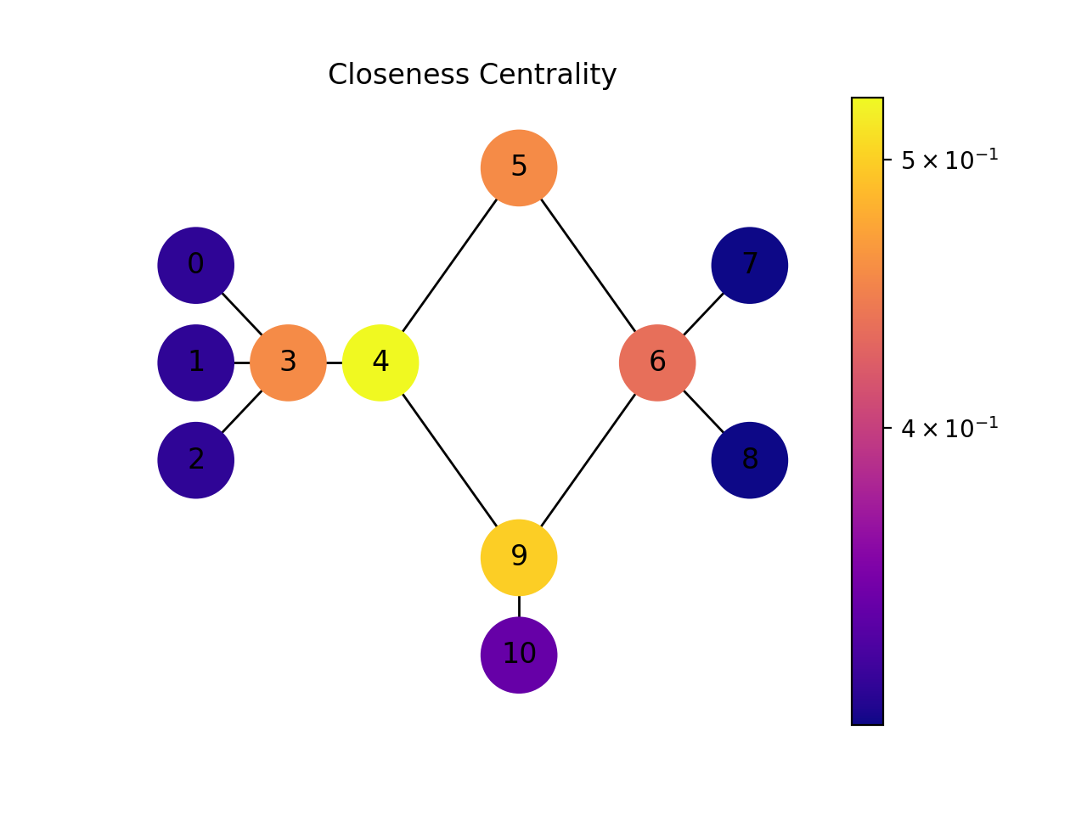

基于几何图形的度量方法
Closeness Centrality
节点$v$的Centrality取决于其它节点到它的距离是否接近
其它节点到$v$的距离越接近， $v$越重要
$$C_{C}\left(v\right)=\frac{n−1}{\sum_{u∈ V−\{v\}}{d(u,v)}}$$
$d(u,v)$为$u$到$v$的最短距离
Closeness Centrality
{0: 0.32, 1: 0.32, 2: 0.32, 3: 0.45, 4: 0.53, 5: 0.45, 6: 0.43, 7: 0.31, 8: 0.31, 9: 0.5, 10: 0.34}
如何解释Closeness Centrality？
道路网络：中心地标建筑

Slide 34
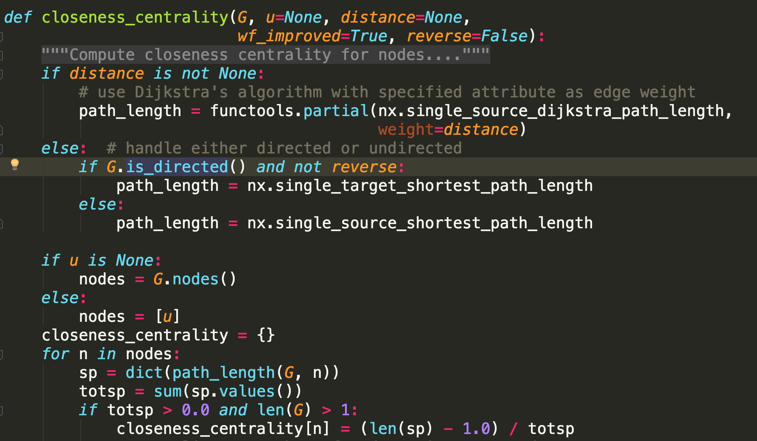
基于几何图形的度量方法
课后作业：
将源代码看完

Slide 35
最短路径与距离
思考题：如果节点Z在节点X和Y所有的最短路径上，则称Z为X和Y的关键节点（Pivot node），其中Z与X和Y均不重合
请构造一个图：每个节点均为至少一对节点的关键节点
请构造一个图：每个节点均为至少两对节点的关键节点
请构造一个图：该图中至少包含四个节点，并存在一个节点X，它是图中所有节点对的关键节点（不包含X）
E
A
🔔
构造的图为：
A. 三角形
B. 五边形
C. 七边形
D. 星形
F
B
C
D

Slide 36
回顾讲过的一个概念
思考题：如果节点Z在节点X和Y所有的最短路径上，则称Z为X和Y的关键节点（Pivot node），其中Z与X和Y均不重合
请构造一个图：每个节点均为至少一对节点的关键节点
请构造一个图：每个节点均为至少两对节点的关键节点
请构造一个图：该图中至少包含四个节点，并存在一个节点X，它是图中所有节点对的关键节点（不包含X）
E
A
思考：关键节点起到了什么作用？
中介！
F
B
C
D

Slide 37

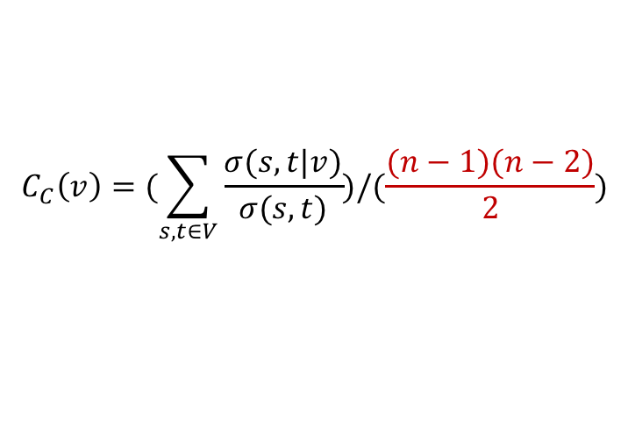

基于路径的度量方法
Betweenness Centrality
节点$v$的Centrality取决于它是否经常出现在其它节点的最短路径上
$v$出现在其它节点最短路径上次数越多， $v$越重要
$$C_{C}\left(v\right)=(\sum_{s, t∈V}{\frac{σ(s,t|v)}{σ(s,t)})/(\frac{(n−1)(n−2)}{2})}$$
$σ(s,t)$为$s$到$t$的最短路径个数； $σ(s,t|v)$ $s$到$t$经过$v$的最短路径个数；其中v不等于s或t
🔔
节点3的Betweenness Centrality：
A. 0.42; B. 0.53; C. 0. 33
Betweenness Centrality
{0: 0.0, 1: 0.0, 2: 0.0, 3: 0.53, 4: 0.56, 5: 0.17, 6: 0.4, 7: 0.0, 8: 0.0, 9: 0.37, 10: 0.0}

Slide 38
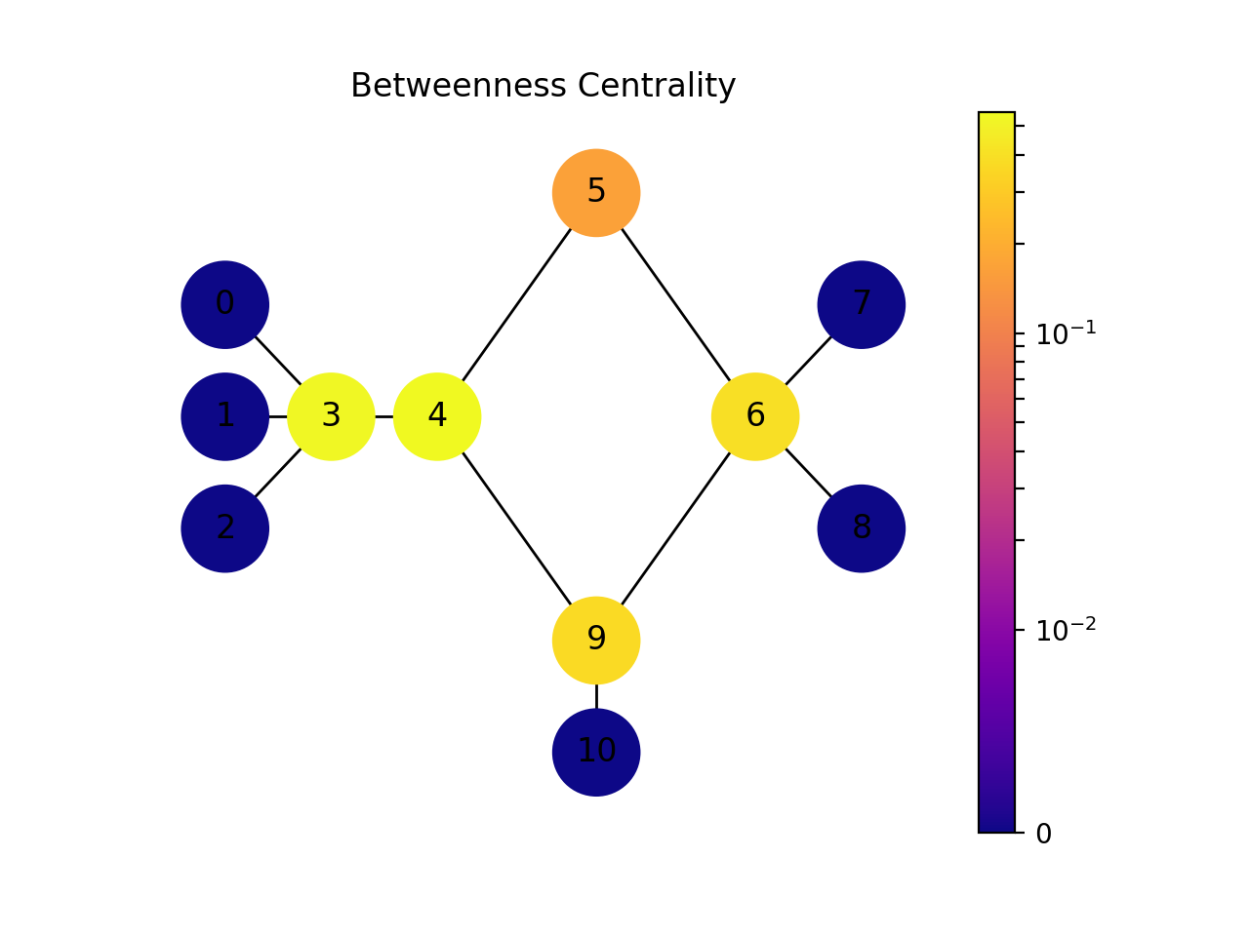
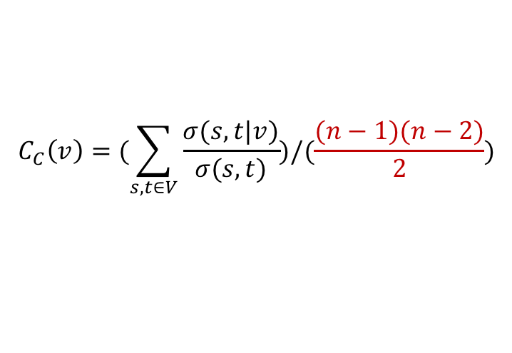

基于路径的度量方法
Betweenness Centrality
节点$v$的Centrality取决于它是否经常出现在其它节点的最短路径上
$v$出现在其它节点最短路径上次数越多， $v$越重要
$$C_{C}\left(v\right)=(\sum_{s, t∈V}{\frac{σ(s,t|v)}{σ(s,t)})/(\frac{(n−1)(n−2)}{2})}$$
$σ(s,t)$为$s$到$t$的最短路径个数； $σ(s,t|v)$ $s$到$t$经过$v$的最短路径个数；其中v不等于s或t
如何解释Betweenness Centrality？
贸易网络：贸易枢纽hubs

Slide 39
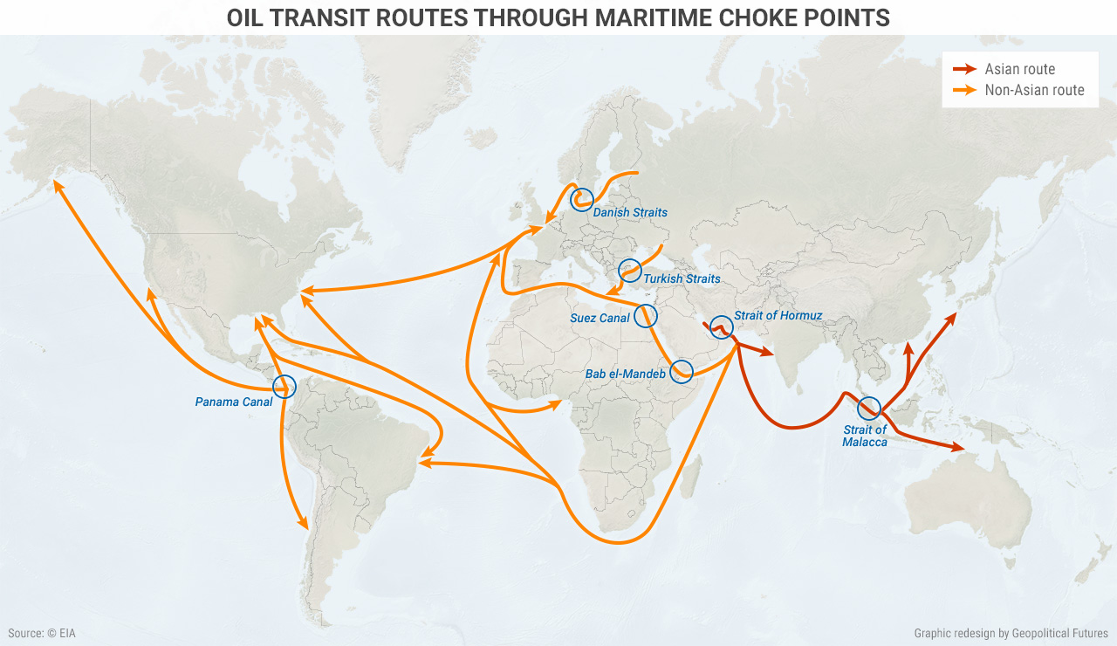
思考：新加坡为什么成为全球贸易港？
The Persian Gulf is a leading oil-producing region, accounting for 30% of global supply. Meanwhile, East Asia is a major oil-consuming region and accounts for 85% of the Persian Gulf’s exports, according to the Energy Information Administration (EIA)
新加坡
地缘政治
与
Betweenness Centrality
波斯湾石油运输航路图

Slide 40
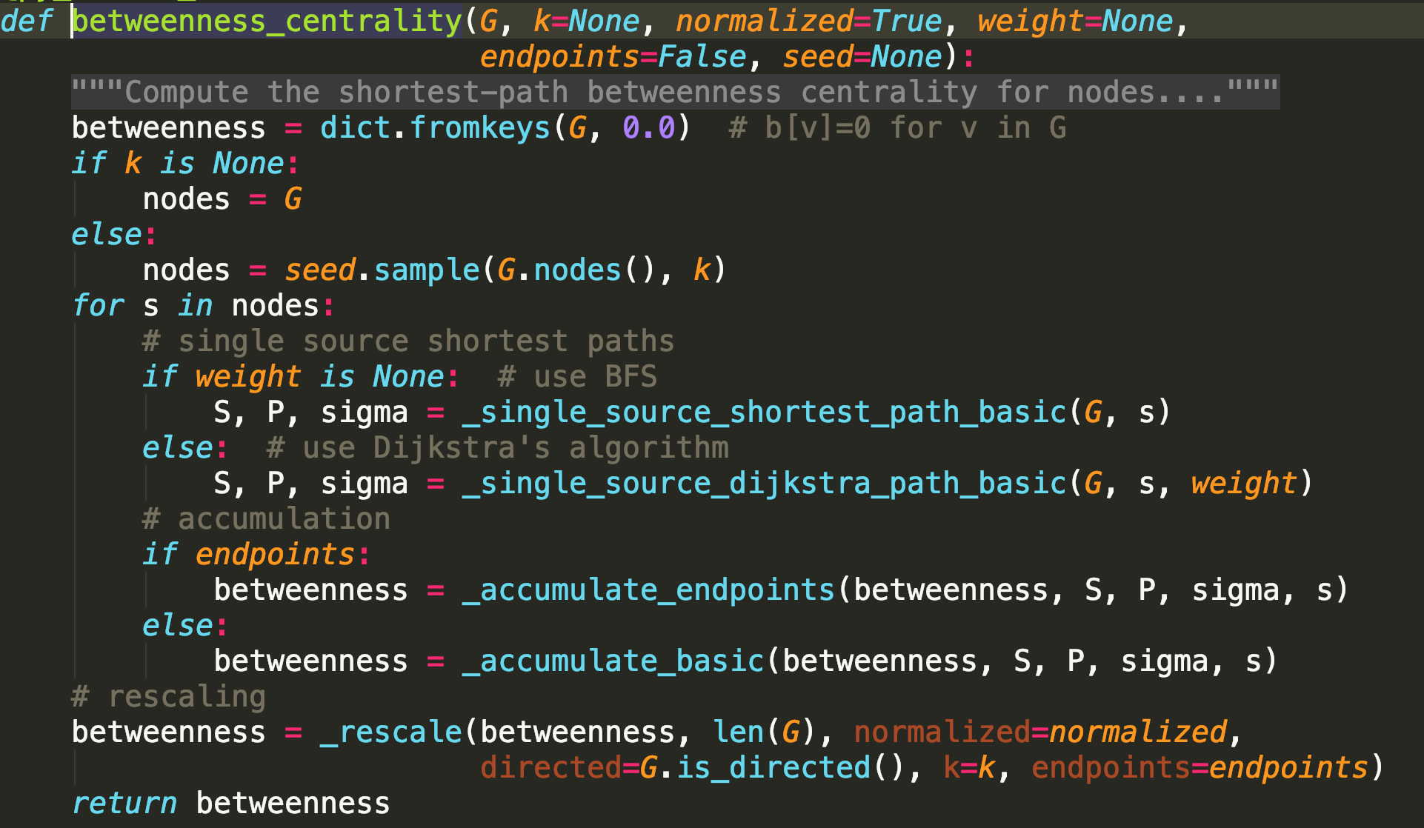
基于路径的度量方法

Slide 41
三种Centrality度量的比较
Degree Centrality
Closeness Centrality
Betweenness Centrality
Notes:
Degree Centrality{0: 0.1, 1: 0.1, 2: 0.1, 3: 0.4, 4: 0.30000000000000004, 5: 0.2, 6: 0.4, 7: 0.1, 8: 0.1, 9: 0.30000000000000004, 10: 0.1}
Closeness Centrality{0: 0.3225806451612903, 1: 0.3225806451612903, 2: 0.3225806451612903, 3: 0.45454545454545453, 4: 0.5263157894736842, 5: 0.45454545454545453, 6: 0.43478260869565216, 7: 0.3125, 8: 0.3125, 9: 0.5, 10: 0.3448275862068966}
Betweenness Centrality{0: 0.0, 1: 0.0, 2: 0.0, 3: 0.5333333333333333, 4: 0.5555555555555556, 5: 0.16666666666666669, 6: 0.4, 7: 0.0, 8: 0.0, 9: 0.3666666666666667, 10: 0.0}

Slide 42
三种Centrality度量的比较
Python代码实现
if __name__ == '__main__': G, pos = gen.school_dating_graph() print ('Degree Centrality') print(nx.degree_centrality(G)) draw(G, pos, nx.degree_centrality(G), 'Degree Centrality') print ('Closeness Centrality') print (nx.closeness_centrality(G)) draw(G, pos, nx.closeness_centrality(G), 'Closeness Centrality') print ('Betweenness Centrality') print (nx.betweenness_centrality(G)) draw(G, pos, nx.betweenness_centrality(G), 'Betweenness Centrality')

Slide 43
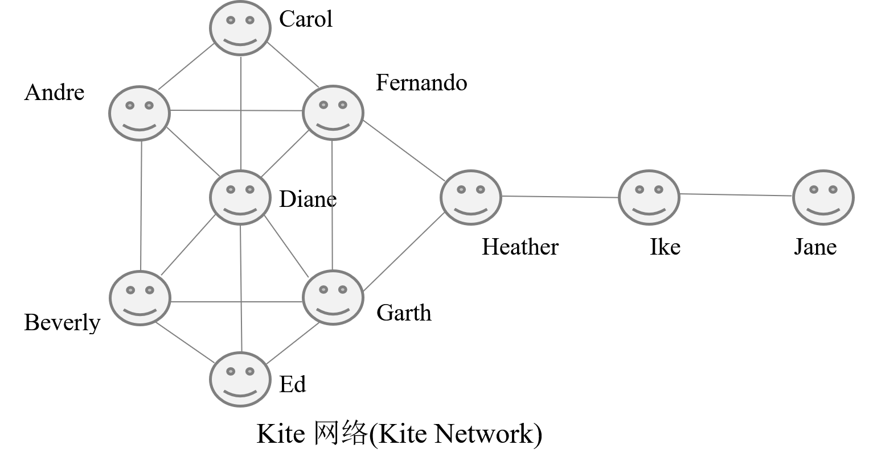
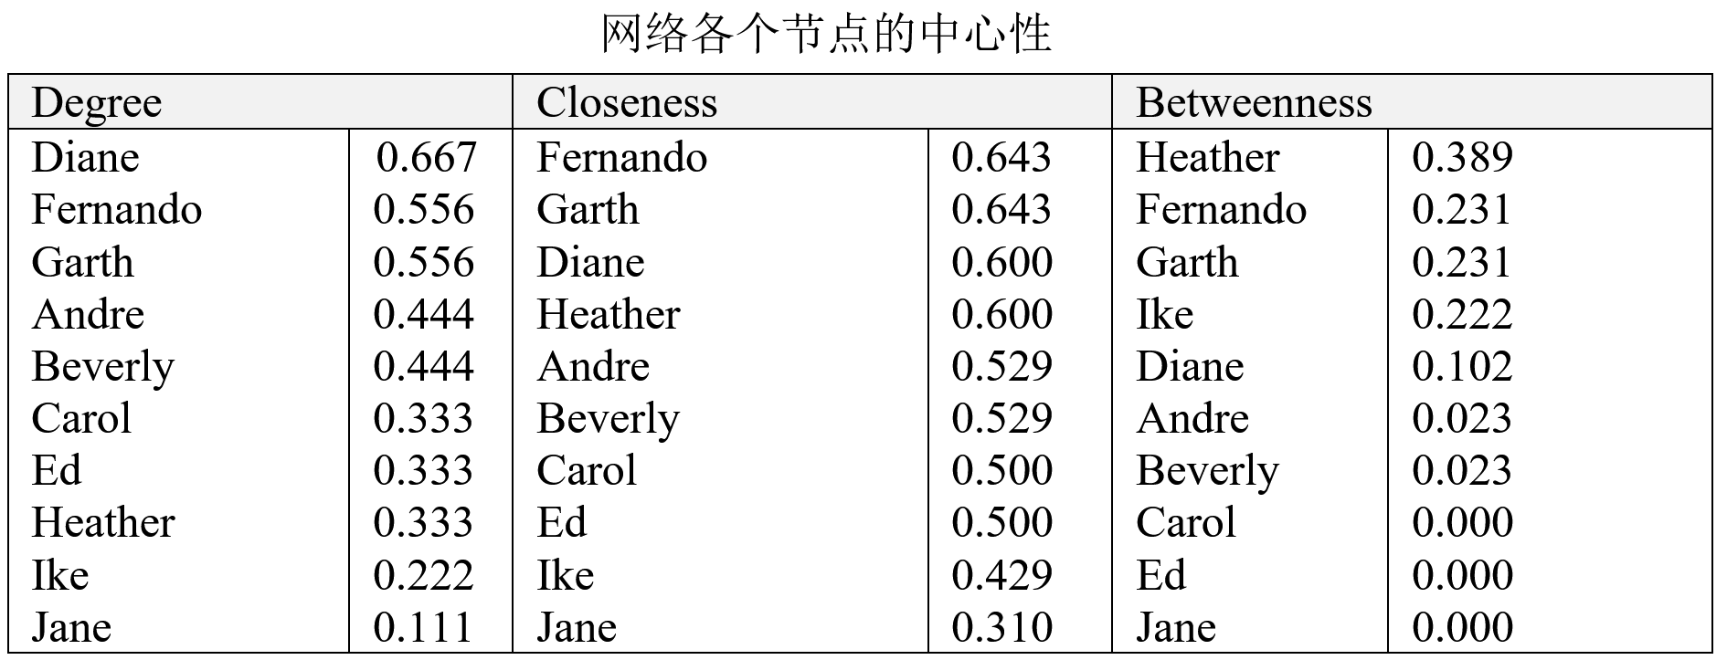
三种Centrality度量的比较
请分别指出Degree, Closeness和Betweenness Centrality最大的节点
扩展学习：Eigenvector Centrality （与PageRank算法很相关）https://www.geeksforgeeks.org/eigenvector-centrality-centrality-measure/

Slide 44
网络数据分析
1. Why - 为什么用图对数据建模
3. How – 节点中心性（Centrality）分析
3. How – 社区（Community）分析
4. 附录 - 图论的基本概念
网络数据分析

Slide 45
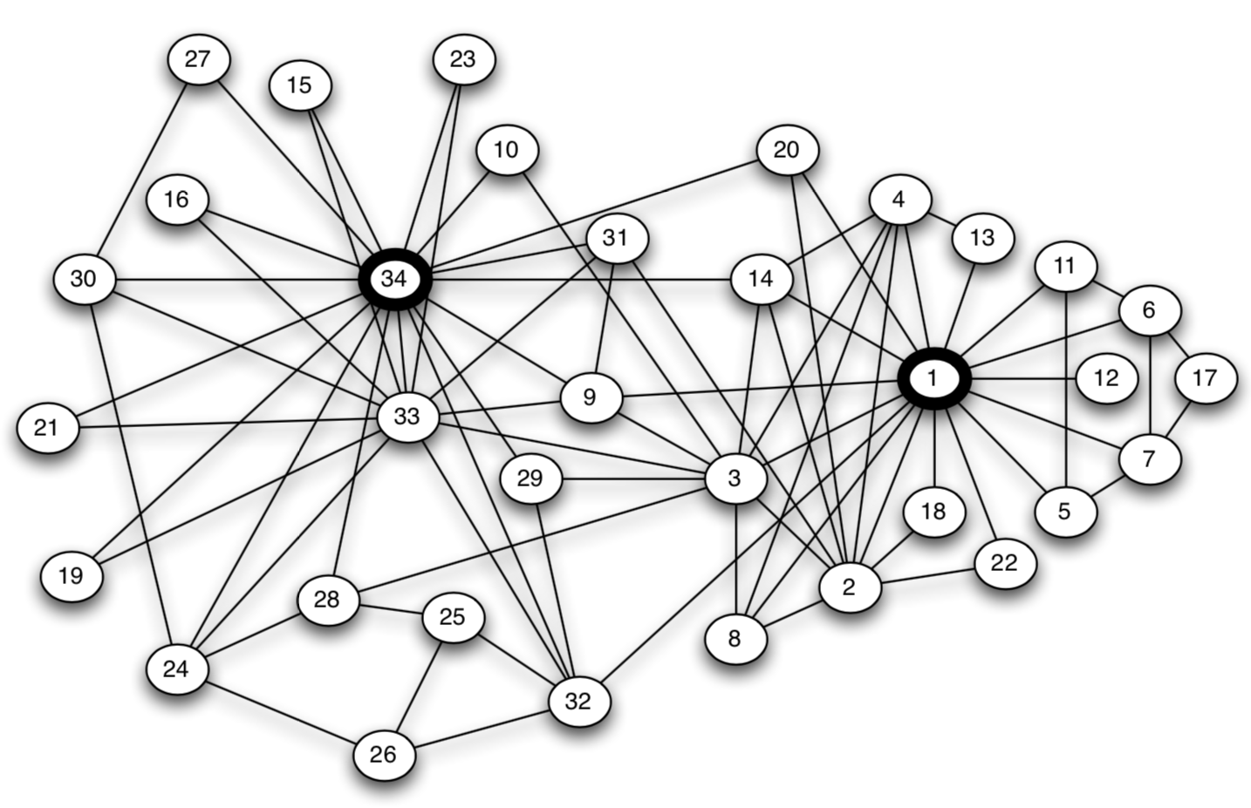
社区检测（Community Detection）
为什么使用图模型对数据建模？
图提供了一种观察数据结构特征的视角
一个空手道俱乐部中34个成员之间朋友关系形成的图
你能发现什么特点？
教练
创始人
最终这个俱乐分裂成两个对立的空手道俱乐部
检测出图中的社区结构
图片来源: [Easley and Kleinberg, Cambridge University Press, 2010]

Slide 46
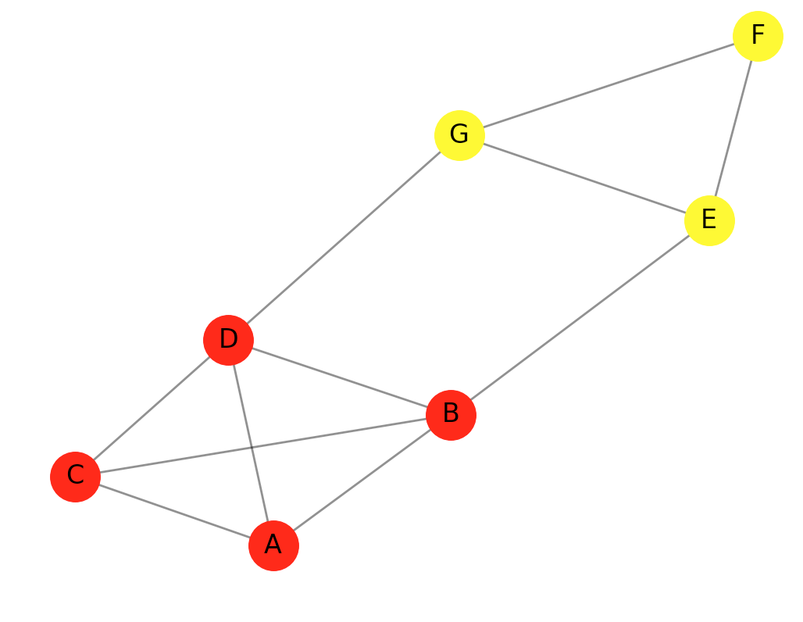
我们考虑一个小例子
演示示例
构造一个简单的社交网络
思考
如何自动地将右图中红色的点与黄色的点分开？
def sample_community_graph (): G = nx.Graph() G.add_edges_from([(‘A’,‘B’), (‘A’,‘C’) ,
('A','D'), ('B','C',),('B','D'),
('C','D'), ('B','E'), ('D','G'),
('E', 'G'), ('E','F'), ('F','G')]) return G

Slide 47
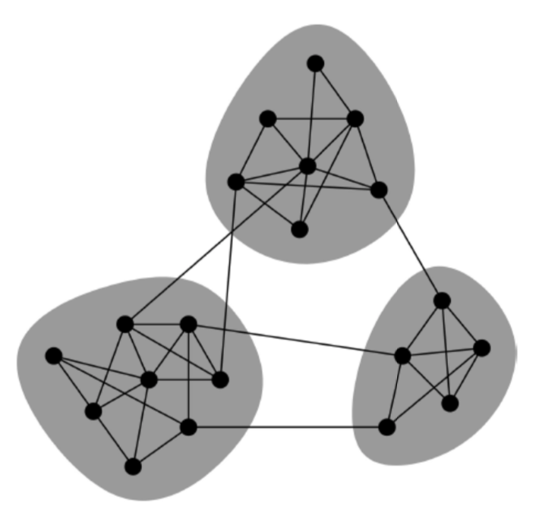


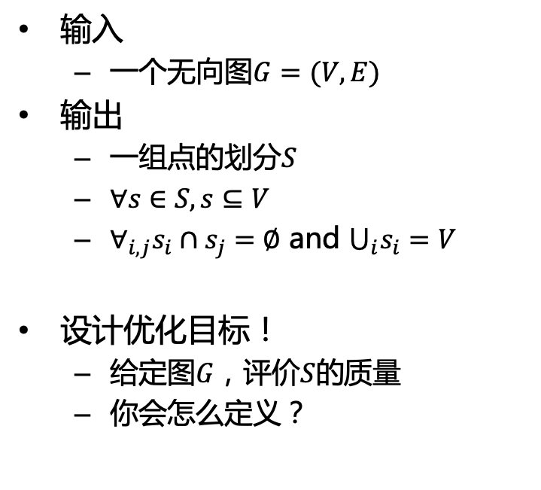
问题定义
输入
一个无向图$G=(V,E)$
输出
一组点的划分$S$
$∀s∈S,s⊆V$
$∀_{i,j}s_{i}∩s_{j}=∅$ and $⋃_{i}s_{i}=V$
设计优化目标！
给定图$G$，评价$S$的质量
你会怎么定义？
$$G=(V,E)$$
$$s_{1}$$
$$s_{2}$$
$$s_{3}$$

Slide 48
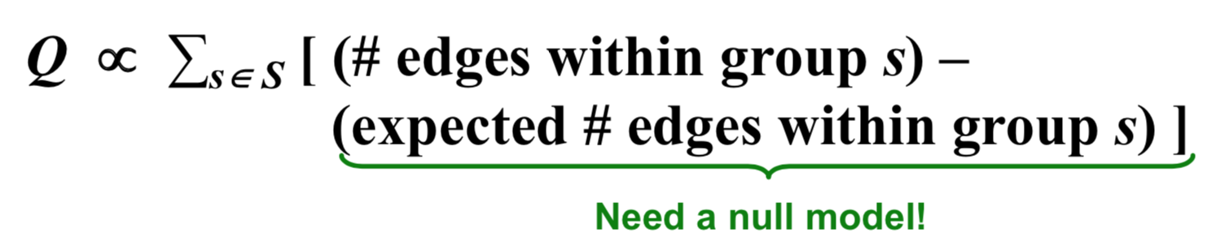

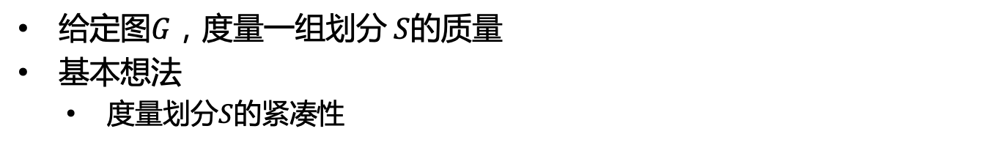
优化目标：Modularity Q
给定图$G$，度量一组划分 $S$的质量
基本想法
度量划分$S$的紧凑性
$$G=(V,E)$$
$$s_{1}$$
$$s_{2}$$
$$s_{3}$$
如何度量
expected # edges within group s

Slide 49


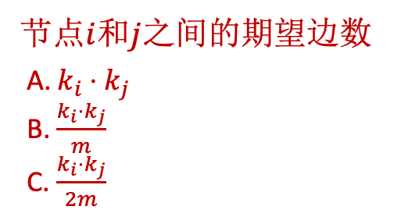
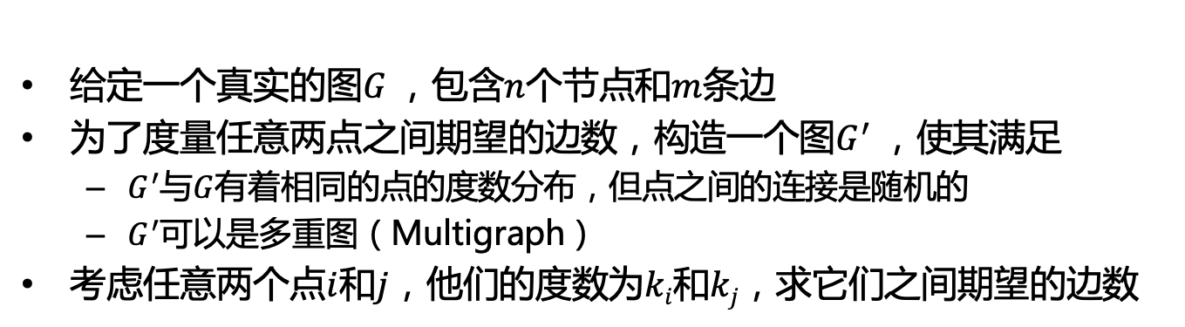
度量期望边数
给定一个真实的图$G$，包含$n$个节点和$m$条边
为了度量任意两点之间期望的边数，构造一个图$G^{′}$，使其满足
$G^{′}$与$G$有着相同的点的度数分布，但点之间的连接是随机的
$G^{′}$可以是多重图（Multigraph）
考虑任意两个点$i$和$j$，他们的度数为$ki$和$kj$，求它们之间期望的边数
🔔
节点$i$和$j$之间的期望边数
A. $k_{i}⋅k_{j}$
B. $\frac{k_{i}⋅k_{j}}{m}$
C. $\frac{k_{i}⋅k_{j}}{2m}$
$$i$$
?
$$j$$

Slide 50
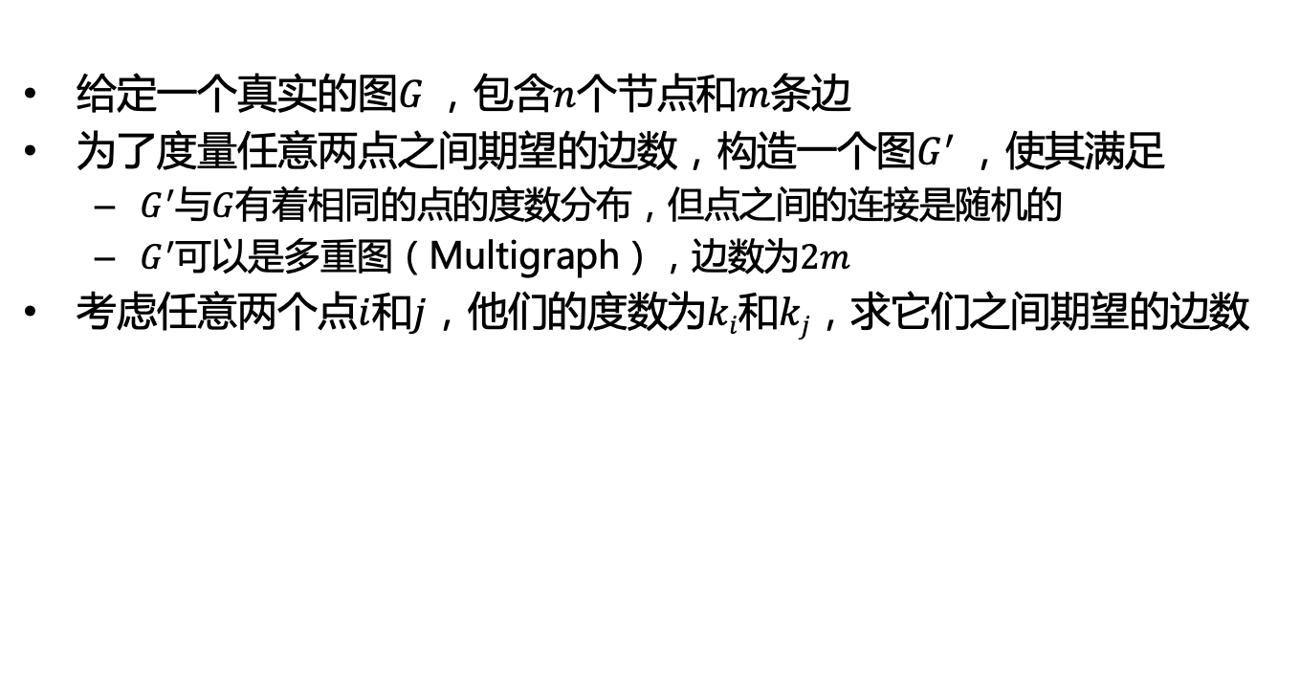

度量期望边数
给定一个真实的图$G$，包含$n$个节点和$m$条边
为了度量任意两点之间期望的边数，构造一个图$G^{′}$，使其满足
$G^{′}$与$G$有着相同的点的度数分布，但点之间的连接是随机的
$G^{′}$可以是多重图（Multigraph），边数为$2m$
考虑任意两个点$i$和$j$，他们的度数为$ki$和$kj$，求它们之间期望的边数
$$k_{i}⋅\frac{k_{j}}{2m}=\frac{k_{i}k_{j}}{2m}$$

Slide 51

优化目标：Modularity Q
定义Modularity函数
Modularity函数的范围是[-1,1]
Modularity函数大于0.3-0.7，成为“显著社区结构”（significant community structure）
社区发现的思路之一：优化modularity函数

Slide 52






Modularity Q
计算下面划分$s$的Modularity
🔔
A. $−\frac{1}{16}$ B. $\frac{5}{36}$ C. $\frac{1}{6}$
1
2
$$Q\left(G,S\right)=\sum_{s∈S}{\frac{\sum_{i,j}{A_{ij}}}{2m}−\frac{1}{2m}\sum_{i,j}{\frac{k_{i}k_{j}}{2m}}}$$
因为本图中无自环边，可做简化
$$s$$
3
$$=\sum_{s∈S}{\frac{\sum_{i<j}{A_{ij}}}{m}−{\left(\frac{\sum_{i∈s}{k_{i}}}{2m}\right)}^{2}}$$
$$=\sum_{s∈S}{\frac{Σ_{in}}{m}−{\left(\frac{Σ_{tot}}{2m}\right)}^{2}}$$
简便起见，引入符号$Σ_{in}$和$Σ_{tot}$

Slide 53

Louvain算法
算法的基本思想
算法的优点
快：时间复杂性$O(n logn)$
好：在很多真实网络上能够得到较高的Modularity
支持边上有权重的图
提供层次化的划分
通过贪心法最大化Modularity

Slide 54

Louvain算法
算法的基本思想
init
one_level
induced_graph
请写出检测出的层次化社区结构

Slide 55

Louvain算法
Phase 1：以局部方式，优化模块度函数，将每个顶点归到“最好”的类簇中，直到所有的顶点所属的类簇不再变化为止 – one_level
计算将节点$i$合并到邻居$j$所在社区的modularity增益$ΔQ$
将节点$i$合并到能够产生最大增益$ΔQ$的节点$j$的社区中
循环执行上述步骤，直到合并操作不再产生modularity的增益

Slide 56






Louvain算法
Phase 1：以局部方式，优化模块度函数，将每个顶点归到“最好”的类簇中，直到所有的顶点所属的类簇不再变化为止 – one_level
如何计算将$i$合并到社区$C$中的modularity增益$ΔQ$？
🔔
请计算$ΔQ(i→C)$
A. $\frac{1}{16}$ B. $\frac{1}{24}$ C. $\frac{1}{6}$
1
2
$$i$$
$$C$$
3
节点i连接到C的边数
$$ΔQ\left(i→C\right)=\left\{\frac{Σ_{in}+k_{i,in}}{m}−{\left(\frac{Σ_{tot}+k_{i}}{2m}\right)}^{2}\right\}−\left\{\frac{Σ_{in}}{m}−{\left(\frac{Σ_{tot}}{2m}\right)}^{2}+0−{\left(\frac{k_{i}}{2m}\right)}^{2}\right\}$$
$$=\frac{1}{m}\left\{k_{i,in}−\frac{{k_{i}⋅Σ}_{tot}}{2m}\right\}$$
节点$i$的modularity

Slide 57

Louvain算法
Phase 1：以局部方式，优化模块度函数，将每个顶点归到“最好”的类簇中，直到所有的顶点所属的类簇不再变化为止 – one_level
如何计算将$i$合并到社区$C$中的modularity增益$ΔQ$？
计算$ΔQ(i→C)$
计算$ΔQ(D→i)$，即将节点$i$移除原本的社区$D$
请你推导$ΔQ(D→i)$
$ΔQ=ΔQ\left(i→C\right)+ΔQ(D→i)$

Slide 58
Louvain算法
Phase 2：把一个类簇中的所有顶点聚集抽象为一个超级顶点，重建一个网络，其中的每个顶点对应一个社区 – induced_graph

Slide 59
算法运行示例
考虑下面的示例图作为输入
维护以下数据结构
Node → Community
随机生成一个节点访问的序列
D, G, E, C, H, I, B, A, J, F
0
1
4
A
B
E
6
F
A | B | C | D | E | F | G | H | I | J
0 | 1 | 2 | 3 | 4 | 6 | 5 | 8 | 9 | 7
5
C
D
G
2
3
J
7
8
H
I
9

Slide 60

算法运行示例
考虑红色标注的节点
D, G, E, C, H, I, B, A, J, F
邻居社区：
{0, 2, 5, 7}
按随机的顺序访问邻居，计算分值
$ΔQ\left(C_{3}→D\right)=0$
$ΔQ\left(D→C_{5}\right)=1−\frac{4∗4}{2×18}=0.56$
$ΔQ\left(D→C_{2}\right)=0.67$
$ΔQ\left(D→C_{7}\right)=0.33$
$ΔQ\left(D→C_{0}\right)=0.67$
选择将D并入社区2
0
1
4
A
B
E
6
F
5
C
D
G
2
3
2
J
7
8
H
I
9

Slide 61

算法运行示例
考虑红色标注的节点
D, G, E, C, H, I, B, A, J, F
邻居社区：
{2, 4, 6, 7}
按随机的顺序访问邻居，计算分值
$ΔQ\left(C_{5}→G\right)=0$
$ΔQ\left(G→C_{2}\right)=\left(1−\frac{(3+4)∗4}{2×18}\right)=0.22$
$ΔQ\left(G→C_{4}\right)=0.44$
$ΔQ\left(G→C_{7}\right)=0.33$
$ΔQ\left(G→C_{6}\right)=0.67$
选择将G并入社区6
0
1
4
A
B
E
6
6
F
5
C
D
G
2
2
J
7
8
H
I
9

Slide 62

算法运行示例
考虑红色标注的节点
D, G, E, C, H, I, B, A, J, F
邻居社区：
{1, 6, 8, 7}
按随机的顺序访问邻居，计算分值
$ΔQ\left(C_{4}→E\right)=0$
$ΔQ\left(E→C_{1}\right)=\left(1−\frac{5∗3}{2×18}\right)=0.58$
$ΔQ\left(E→C_{6}\right)=\left(2−\frac{(3+4)×5}{36}\right)=1.03$
$ΔQ\left(E→C_{7}\right)=0.17$
$ΔQ\left(E→C_{8}\right)=0.58$
选择将E并入社区6
0
1
6
4
A
B
E
6
F
6
C
D
G
2
2
J
7
8
H
I
9

Slide 63

算法运行示例
考虑红色标注的节点
D, G, E, C, H, I, B, A, J, F
邻居社区：
{0, 1, 2}
按随机的顺序访问邻居，计算分值
$ΔQ\left(C_{2}→C\right)=−\left(1−\frac{3∗4}{36}\right)=−0.67$
$ΔQ\left(C→C_{0}\right)=\left(1−\frac{3∗3}{2×18}\right)=0.75$
$ΔQ\left(C→C_{1}\right)=0.75$
$ΔQ\left(C→C_{2}\right)=0.67$
选择将C移除并入社区0
0
1
4
A
B
E
6
0
F
6
C
D
G
2
2
J
7
8
H
I
9

Slide 64
算法运行示例
重复上述流程运行以下节点
D, G, E, C, H, I, B, A, J, F
D, G, E, C, H, I, B, A, J, F
D, G, E, C, H, I, B, A, J, F
D, G, E, C, H, I, B, A, J, F
D, G, E, C, H, I, B, A, J, F
D, G, E, C, H, I, B, A, J, F
得到社区划分结果
检查new_mod – old_mod是否足够小
0
0
6
A
B
E
6
F
6
C
D
G
0
2
J
9
{'A': 0, 'B': 0, 'C': 0, 'D': 2, 'E': 6, 'G': 6, 'F': 6, 'J': 9, 'H': 9, 'I': 9}
9
H
I
9

Slide 65
算法运行示例
再次枚举节点序列
D, E, F, A, G, C, I, H, J, B
运行以上过程，得到社区
检查new_mod – old_mod是否足够小决定停止还是再次枚举序列
0
0
6
A
B
E
6
F
{'A': 0, 'B': 0, 'C': 0, 'D': 0, 'E': 6, 'G': 6, 'F': 6, 'J': 9, 'H': 9, 'I': 9}
6
C
D
G
0
0
J
9
9
H
I
9

Slide 66
算法运行示例
edges: 5
将社区抽象成supernode
0
0
1
0
0
edges: 2
A
B
E
1
1
1
F
edges: 3
1
edges: 1
C
D
edges: 4
G
2
0
2
0
J
2
edges: 3
2
H
注：与之前自环边标注的数字示意方法略不同。这里显示的是边数未乘以2。
I
2

Slide 67

算法运行示例
将社区抽象成supernode
枚举一个节点的序列
1, 2, 0
邻居社区：
{0, 2}
$ΔQ\left(C_{1}→1\right)=0$
$ΔQ\left(1→C_{2}\right)=4−\frac{11∗12}{36}=0.33$
$ΔQ\left(1→C_{0}\right)=2−\frac{13∗12}{36}=−\frac{84}{36}$
将1合并到社区2
edges: 5
2
0
0
edges: 2
1
1
edges: 3
edges: 1
edges: 4
2
2
注意：无向图自环边的度数是边数乘以2
edges: 3

Slide 68
算法运行示例
将社区抽象成supernode
遍历节点的序列
1, 2, 0
1, 2, 0
1, 2, 0
edges: 5
0
0
edges: 2
2
1
edges: 5
edges: 10
edges: 3
edges: 3
edges: 1
0
1
edges: 4
2
2
注意：无向图自环边的度数是边数乘以2
edges: 3

Slide 69
算法运行示例
层次化的社区检测结果
A
B
A
B
E
E
F
F
C
D
C
D
G
G
J
J
H
H
I
I
[{'A': 0, 'B': 0, 'C': 0, 'D': 0, 'E': 1, 'G': 1, 'F': 1, 'J': 2, 'H': 2, 'I': 2}, {0: 0, 1: 1, 2: 1}]

Slide 70


课堂练习

Slide 71
Louvain算法
def louvain_community_detection (G): # first compute the best partition partition = community.best_partition(G) colors ={0:'red', 1:'yellow', 2:'blue', 3:'green'} pos = nx.spring_layout(G) count = 0 for com in set(partition.values()): list_nodes = [nodes for nodes in partition.keys() if partition[nodes] == com] nx.draw_networkx_nodes(G, pos, list_nodes, node_size=500, node_color=colors[count%len(colors)]) count = count + 1 nx.draw_networkx_edges(G, pos, alpha=0.5) nx.draw_networkx_labels(G, pos) plt.axis('off') plt.show()
$ pip install python-louvain
import community_louvain
文档
https://python-louvain.readthedocs.io/en/latest/

Slide 72

空手道俱乐部社区检测示意
G = nx.karate_club_graph()

Slide 73
网络数据分析
1. Why - 为什么用图对数据建模
2. How – 节点中心性（Centrality）分析
3. How – 社区（Community）分析
4. 附录 - 图论的基本概念
网络数据分析

Slide 74
图的形式化定义
节点（Node）
边（Edge）
$$G=(V,E)$$

Slide 75




图的形式化定义
社交网络可以使用三种方式进行表示(Representation)，分别是邻接矩阵(Adjacency Matrix)、边列表(Edge List)、邻接关系列表(Adjacency List)。

Slide 76

图的基本定义
练习：请写出下图的邻接矩阵、边列表与邻接关系列表
1970年代的Internet

Slide 77

关系的对称性
无向图与有向图（Undirected Graph vs. Directed Graph）
一条边两端的两个节点是否具有对称关系
微博/微信是：
A. 有向图 B. 无向图
🔔
微博
微信
本讲主要探讨无向图

Slide 78

边的权重
图上的每一条边$e$关联一个数字$w(e)$，用来表示边的重要性或成本
例：道路网中的权重
节点：路口
边：道路
权重：拥堵情况

Slide 79
边的权重
图上的每一条边$e$关联一个数字$w(e)$，用来表示边的重要性或成本
例：信息传播中的权重
Independent Cascade（IC）模型
假设用户u到v之间有一个概率值，称为影响概率
概率值越大，v相信u传播消息的可能性就越大
概率值可以通过u和v的互动历史学习得到

Slide 80
路径
路径：图上节点的序列，序列中任意两个相邻的节点都有边相连
Path $p=(v_{0},v_{1},…,v_{m})$ where any $\left(v_{i},v_{i+1}\right)∈E$
简单路径：不包含重复节点的路径
环：起点与终点相同的路径$p=\left(v_{0},v_{1},…,v_{m},v_{0}\right),\left(v_{i},v_{i+1}\right)∈E$
请写出UCSB到MIT的路径
该图是否存在环？
分析该图存在环的利与弊

Slide 81
连通图与连通分支
如果一个图中任意两点之间都有路径相通，则称此图为连通图
连通分支/连通分量(Connected Component)
给定图$G$，它的子图$G^{′}$是$G$的连通分支，如果满足以下两个条件：
$G^{′}$是连通图，即$G^{′}$中任意两个点有路径相连 – 连通性
$G^{′}$不是其它任何满足条件1的图的子集 – 独立性

Slide 82

连通图与连通分支
例：美国高中生恋爱关系图（边代表二人在18个月内恋爱过）
图片来源: [Bearman et al., American Journal of Sociology, 2004]

Slide 83
连通图与连通分支
如果一个图中任意两点之间都有路径相通，则称此图为连通图
强连通分支 (Strongly Connected Component)：每个顶点和任意其它顶点通过一系列有向连接(Directed Link)到达，也就是任意两个顶点之间是互相可达的。即对于任意顶点对A和B，既可以从A到达B，也可以从B到达A。
弱连通分支 (Weakly Connected Component)：每个顶点和任意其它顶点，可以从某个方向到达，也就是两个顶点，只需要有一个方向到达即可。即对于任意顶点对A和B，可以从A到达B，或者可以从B到达A。
大型分支 (Giant Component)：真实网络中，通常存在一个最大的连通分支，它包含了网络中大多数的节点(比如超过80%的节点)，这样的分支称为大型分支(Giant Component)。在社交网络网站上的用户，一般处在一个超大的连通分支中，真正孤立的顶点或者小的连通分支，所占的比例是很小的。比如，Facebook的数据显示，约99.7%的用户处在一个超大的Giant Component中。

Slide 84
最短路径与距离
定义某条路径$p$的长度为它所包含边的个数
例：路径MIT, BBN, RAND, UCLA的长度为3
定义图上两点的距离为它们之间最短路径的长度
🔔
LINC与SRI的距离：
A. 1 ; B. 2 ; C. 3

Slide 85

六度分隔现象
在这个世界上，任意两个人之间，只隔着六个人
——六度分隔
Notes:
1967年，哈佛大学的社会心理学教授Stanley Milgram(1933-1984)，试图描绘一个连接人与社区的人际关系网络。他发现了“六度分隔”(Six Degrees of Separation)现象。“你和任何一个陌生人之间，所间隔的人不会超过6个。

Slide 86

小世界现象
图片来源: [Backstrom-Boldi-Rosa-Ugander-Vigna, 2011]

